Slide 1
IMPORTANCIA DEL TRABAJO EN EQUIPO
¿Por qué debemos centrarnos en trabajar en equipo?

Slide 2
La educación como proceso de desarrollo de habilidades debe buscar integrar
al ser humano en su entorno social brindándole a través de la educación los
elementos que le son indispensables para comprender y participar en el medio
en el que está inmerso, estos elementos están determinados por el acervo
cultural que la humanidad ha acumulado a lo largo de su historia, sin embargo
para que este proceso educativo sea significativo para el educando, es
indispensable que se lleve a cabo mediante un proceso natural de
convivencia, cuya concepción se comprende en el sentido de que el ser
humano no es un ser aislado, forma parte de un grupo social, así, la
acción educativa debe enfocarse en este aspecto, el trabajo grupal y por
lo tanto no debe buscar individualizar un proceso aunque el mismo tenga
como finalidad el transmitirle los conocimientos de su grupo social, por
el contrario el desarrollo de la tarea educativa debe fundamentarse en la forma
como el educando se ha relacionado con su grupo social dentro del cual es un
agente que participa, propone y aprende.

Slide 3
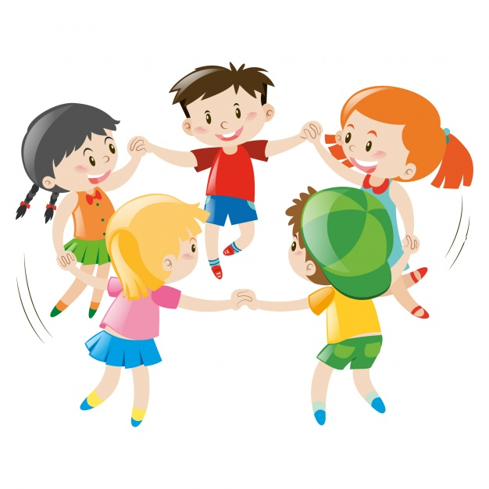
Si nos ponemos a observar el juego de los niños podemos darnos cuenta de la forma como se relaciona dentro del grupo, siendo un individuo activo que acata las reglas impuestas por el grupo o que lo mismo opina, propone, discute y defiende sus aportaciones.

Slide 4

Las tareas de trabajo en parejas o en grupos tienen como objetivo principal aumentar la interacción que se produce entre iguales durante el trabajo en colaboración, y de esta manera acelerar el aprendizaje, mejorar las destrezas sociales y solucionar problemas individuales de manera rápida y eficiente.

